Slide 1

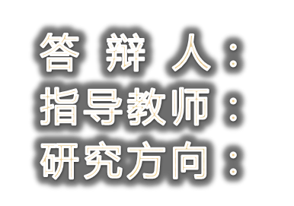


Slide 2
答辩提纲
1
研究问题
2
研究现状及存在问题
3
研究定位及意义
4
主要研究内容及创新点
5
系统实现情况及演示
6
总结与展望

Slide 3
研究问题
该课题的选择参照中学人教版《生物》中根系研究最具代表性的沙漠植物骆驼刺为选题对象，将模拟骆驼刺根系的生长模型应用于生物实验教学中，帮助中学生了解其根系生长特征及向水性运动等。
本论文主要完成对骆驼刺根系的建模与实现，加入向水性约束条件，使其更形象逼真。

Slide 4
研究现状及主要问题
研究现状
  分形建模技术
    利用虚拟植物整体和局部的相似性
    随机过程法、几何法、L系统法
  L系统
    定义公理、产生式规则，经过有限次迭代得到
    确定性L系统、随机L系统、上下文相关L系统、
    参数L系统、微分L系统等

Slide 5
研究现状及主要问题
  主要问题
  建模方法
    对直根系植物缺乏有效的建模方法
    如何在建模效率与模型真实感找到折衷
  研究对象
    对骆驼刺等直根系的植物研究还处于初级阶段
  环境因素
    对沙漠环境下水分的因素，缺乏合理的分析和建模

Slide 6
研究定位及意义
研究定位
  研究对象：骆驼刺
  研究范围：地下部分（根系）
  如何快速有效地构建植物生长模型
    根据具体特征，采用合适的方法
    对方法进行合理改进
  植物生长发育过程的可视化
    包括典型向水性的可视化

Slide 7
研究定位及意义
研究意义
  了解沙漠植物生长形态
    克服了传统研究方法对沙漠植物的困难
  了解沙漠植物生长环境及其对植物的影响
    为改善沙漠环境提供参考
  改变生物实验课的教学方式
    突破了传统意义上资源受限的教学模式，创造生动、
    有趣的课堂学习氛围

Slide 8
主要研究内容及创新点
  骆驼刺根系生长形态和生长环境的分析
  对骆驼刺根系生物学形态的分析
  沙漠环境对骆驼刺生长影响的分析
  骆驼刺根系形态模型的构建
  改进：随机参数L系统构建骆驼刺根系模型
  骆驼刺根系生长约束模型模拟
  对骆驼刺根系向水性的建模

Slide 9
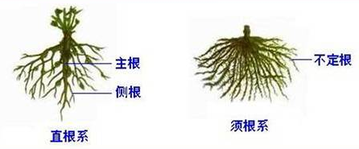
主要研究内容及创新点
  生物学特征分析（骆驼刺根系）
  形态特征及生长规律
  根系类型：直根系
  沙漠环境对骆驼刺生长发育的分析
  沙土含水量、土壤硬度、风沙速度
  研究范围：受土壤含水量影响的模拟

Slide 10
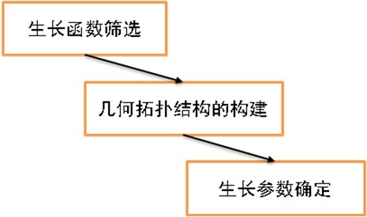
主要研究内容及创新点
  根系形态结构模型的构建
  构建步骤

Slide 11

主要研究内容及创新点
  生长函数的筛选
  参照钟南的《利用相似理论实现植物根系参数的动态预测》一文中的相似理论，选择三次多项式结合的效果，应用相关数学理论算法得出各几何参数的生长函数：

Slide 12
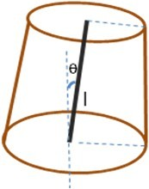
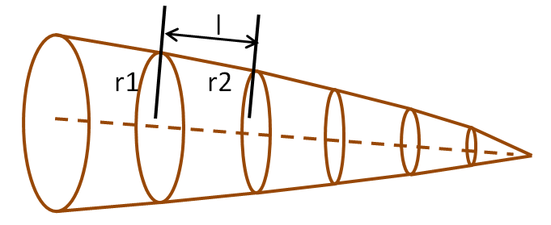
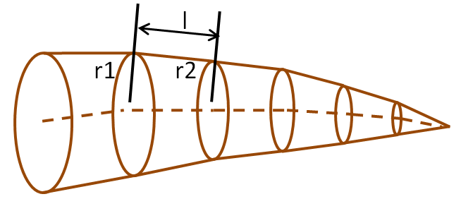

主要研究内容及创新点
  根系生长模型的构建
  根段的几何模型
    常用方法：圆柱、圆台、棱柱、棱台等
    改进方法：小角度倾斜的“圆台”
    实现途径：圆台底面圆心坐标的随机偏移
    效果：根段呈现出自然弯曲，更加真实
  改进前 → 改进后

Slide 13
主要研究内容及创新点
  模拟根系的拓扑几何结构
  建模方法：参数随机 L 系统
参数L系统
P1:a(x):x <3→a(x+2)c
P2:a(x):x <3→b(x+2)a
随机L系统
P1:a→(0.3)ac
P2:a→(0.7)ba
参数随机L系统
P1:a(x):x <3→(0.3)a(x+2)c
P2:a(x):x <3→(0.7)b(x+2)a

Slide 14

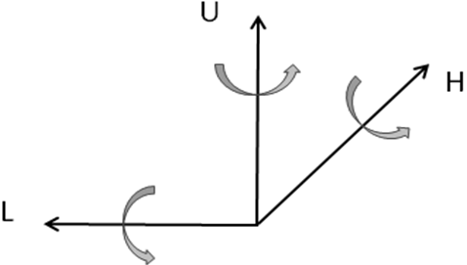
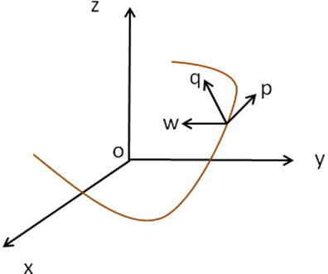

主要研究内容及创新点
  三维L系统的绘制
  常用方法：三维基本框架
  常用绘制公式： =
  改进方法：采用了Frenet的标架结构_{[Fernando,Leonardo]}
  Frenet的标架的曲线公式：

Slide 15
主要研究内容及创新点
  骆驼刺根系的生成算法
  旋转算法
  以Frenet的标架结构为基础，采用三维参数随机L系统，在模拟根系生长过程中增加了转角和步长的扰动，需要对曲率和挠率对应的轴进行旋转。根据Frenet公式可以看出,曲率的变化将会影响切向量和法向量,而副法向量则不受影响。挠率的变化将会影响副法向量和法向量,而切向量则不受影响。

Slide 16
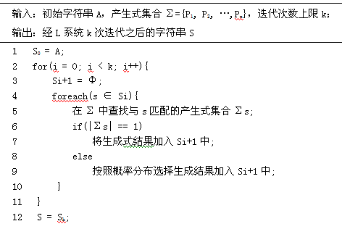
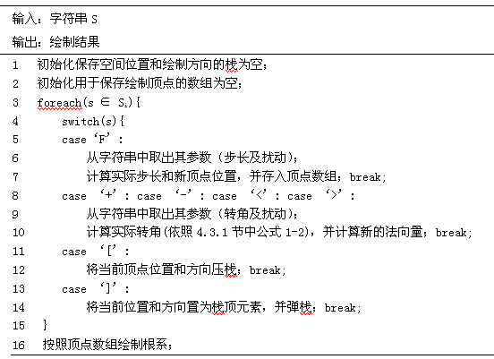
主要研究内容及创新点
  算法步骤
  字符串生成
  三维图形绘制

Slide 17
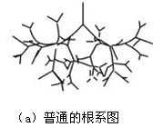
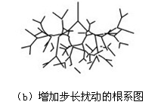
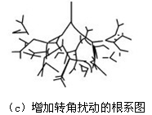
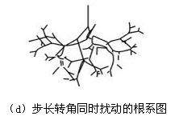
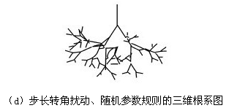
主要研究内容及创新点
  旋转算法的构图效果

Slide 18



主要研究内容及创新点
  根系向水性模型的构建
  土壤含水量对骆驼刺生长发育的影响主要归因于其根系吸水量的变化
  根系需水量的函数
  根系吸水量的函数_{[张青蓉,2007]}
  综上，将下式为骆驼刺根系向水性模型的函数

Slide 19


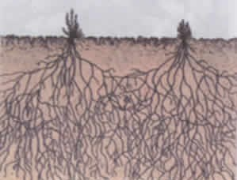
系统实现情况及演示
  流程设计
生物研究
L-系统
骆驼刺的根系
骆驼刺根系的仿真图
生成字符串
可视化
例 :n = 3,
δ= 20°,ω= F,
P: F→
FF - [ - F + F + F ] + [+ F -F - F ]
构建出上图的仿真图形
声明并设置控制参数、公理、产生式规则
阅读字符串、龟形解释、画图
迭代
向水性约束条件
需水量因素
吸水量因素

Slide 20
系统实现情况及演示
  模块设计
确定性L系统
上下文L系统
随机L系统
参数L系统
可视化模块
L系统
反馈
场景渲染
显示
过程管理
约束条件
向水性约束
向地性约束
其他约束
显示输出

Slide 21
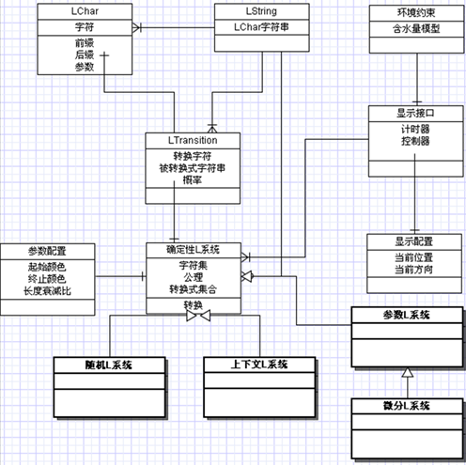
系统实现情况及演示
  系统实现
  环境：Qt Creator
  工具：C++ & OpenGL
  主要类关系图

Slide 22
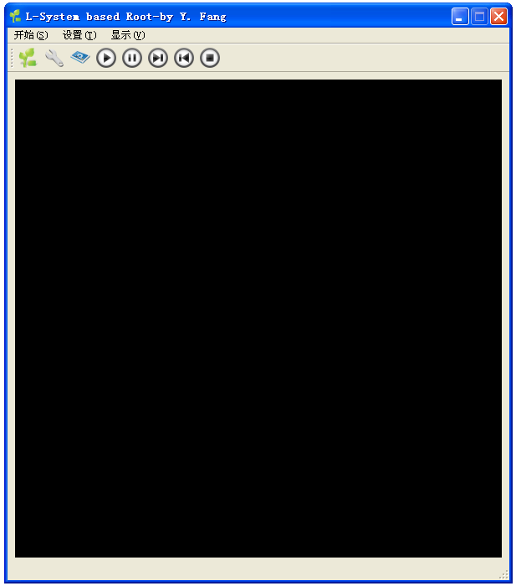
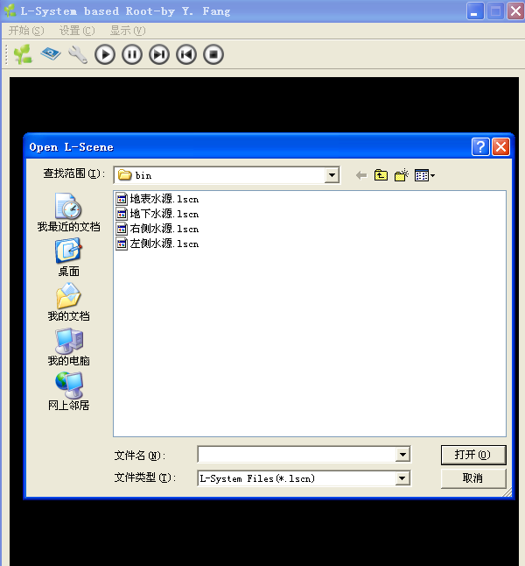
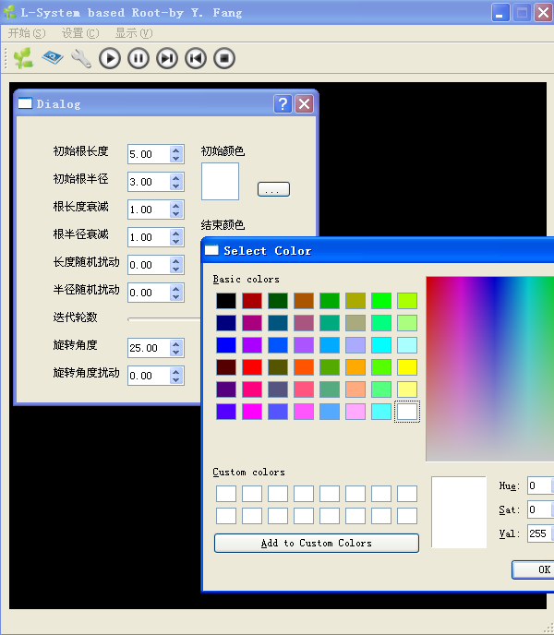
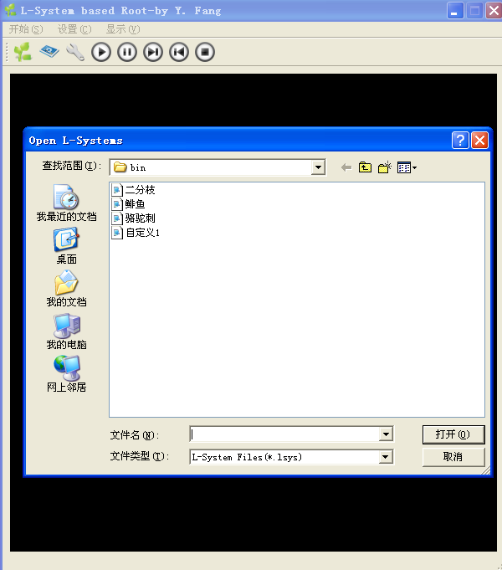
系统实现情况及演示
  演示结果
  程序主界面
  设置场景、参数
  产生式的读入

Slide 23
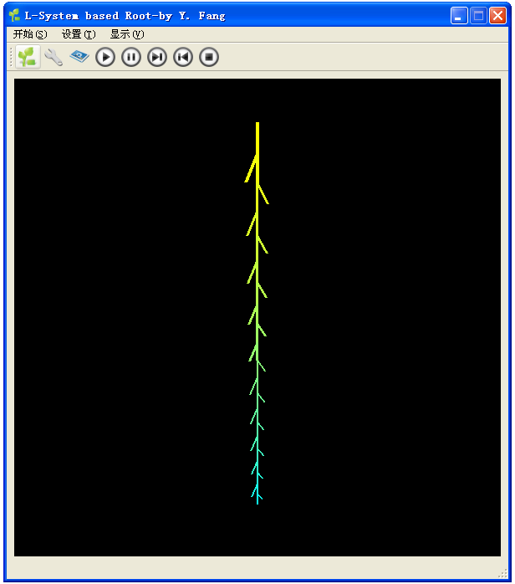
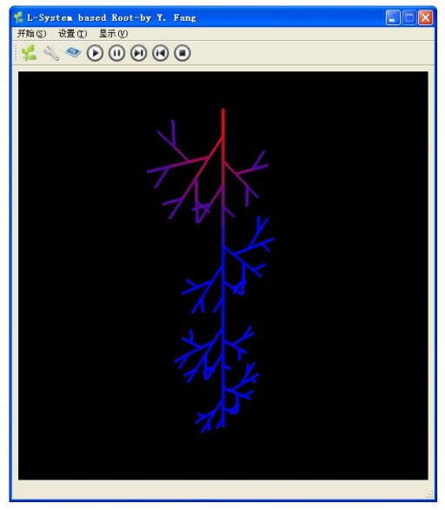
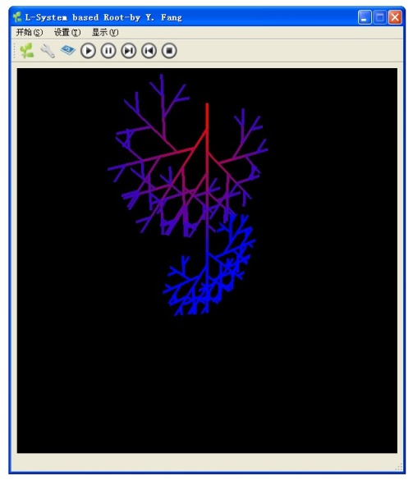
系统实现情况及演示
  产生式输入效果图
  鲱鱼构型（a）
  二分枝构型 （b）
  分枝鲱鱼构型（c）
  （a） （b） （c）

Slide 24
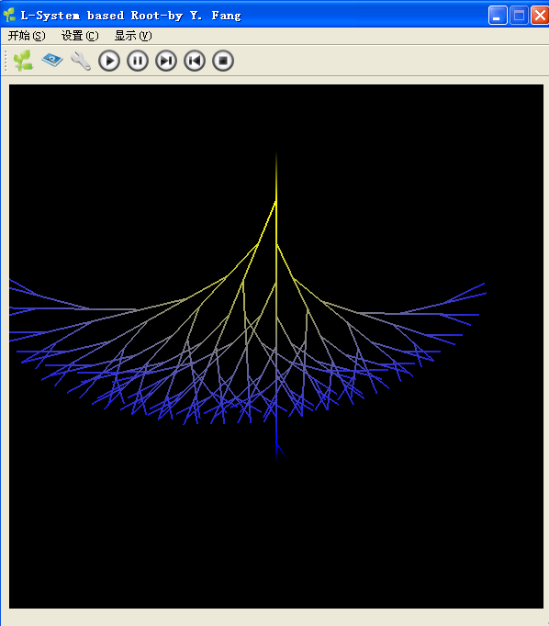
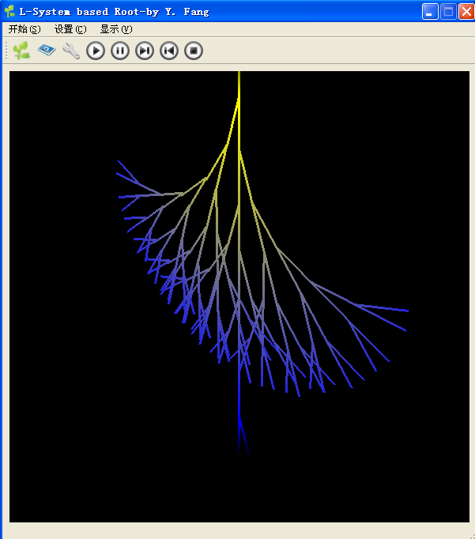
系统实现情况及演示
  骆驼刺根系的仿真效果图
  自然生长效果图（a）
  向右侧水源生长效果图（b)
  （a） （b）

Slide 25
总结与展望
本文介绍了虚拟植物的研究现状、理论基础和支撑技术，初步完成了该骆驼刺根系模型构建的基本研究和设计工作，并对系统的设计和实现进行了简单的阐述。
在接下来的研究中我将在现有工作的基础上结合更新的数据信息，不断的对系统中的几何模型、几何算法和基本功能进行完善和扩充。

Slide 26
论文发表情况
文章名称 | 发表刊物 （出版社） | 刊发时间 | 刊物级别 | 作者顺序
An Alhagi Pseudalhagi Roots Model Based on L-Systems in Virtual Plant Research | IEEE出版社 | 2010.7 | EI 、 ISTP | 1
The three-dimensional modeling eukaryotic cells | IEEE出版社 | 2010.7 | EI 、 ISTP | 3

Slide 27
衷心地感谢王老师在三年的学习和本课题研究中给予我极大的帮助和关怀！
在此向百忙之中审阅论文和参加答辩的各位专家、教授表示由衷的感谢！
致 谢

Slide 28


